Slide 1











總結

Slide 2
認字
ナース
テニス
カヌー
ネクタイ
ノート

Slide 3

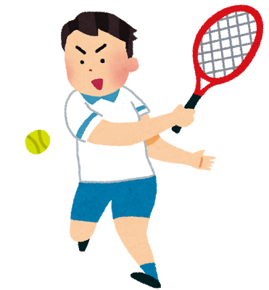



看圖說字

Slide 4
認字
ハニー
コーヒー
スカーフ
ヘア
ホース

Slide 5





看圖說字

Slide 6
附加內容
プラスアルファ

Slide 7



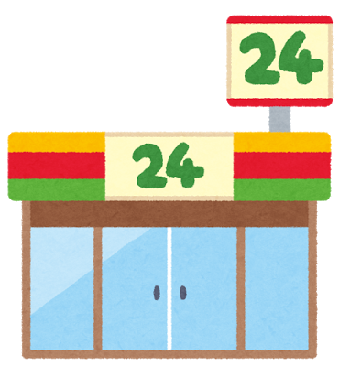


ドーナツ
バナナ
アンテナ
マカロニ
コンビニ
ピクニック

Slide 8





ヌードル
カヌー
ネクタイ
ネックレス
ネイルアート

Slide 9





ピアノ
ノート
ハーモニカ
ハンバーガー
ハンカチ

Slide 10





ハイヒール
コーヒー
フラミンゴ
フィルム
フルート

Slide 11




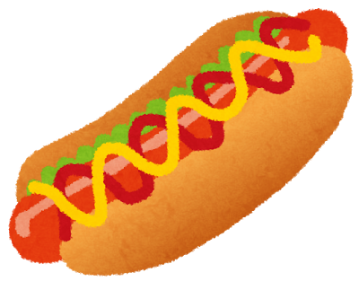
ヘリコプター
ヘルメット
ホテル
ホットドッグ
ホイッスル

